Slide 1
CHÀO MỪNG CÁC EM ĐẾN VỚI BÀI HỌC NGÀY HÔM NAY!

Slide 2
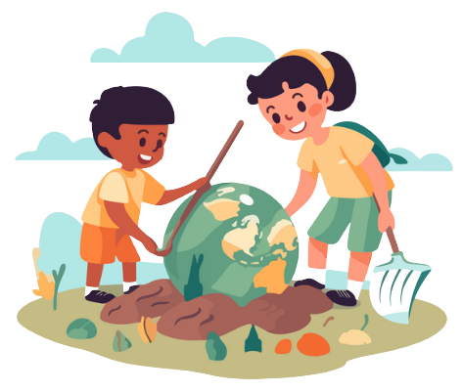
KHỞI ĐỘNG
Kể về một số hoạt động góp phần bảo vệ môi trường và tài nguyên thiên nhiên.

Slide 3
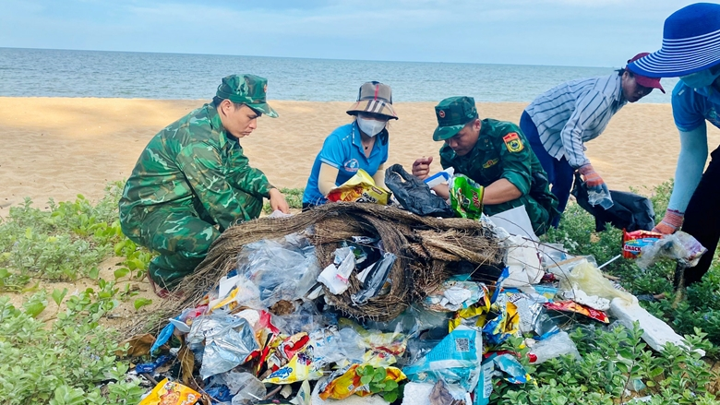
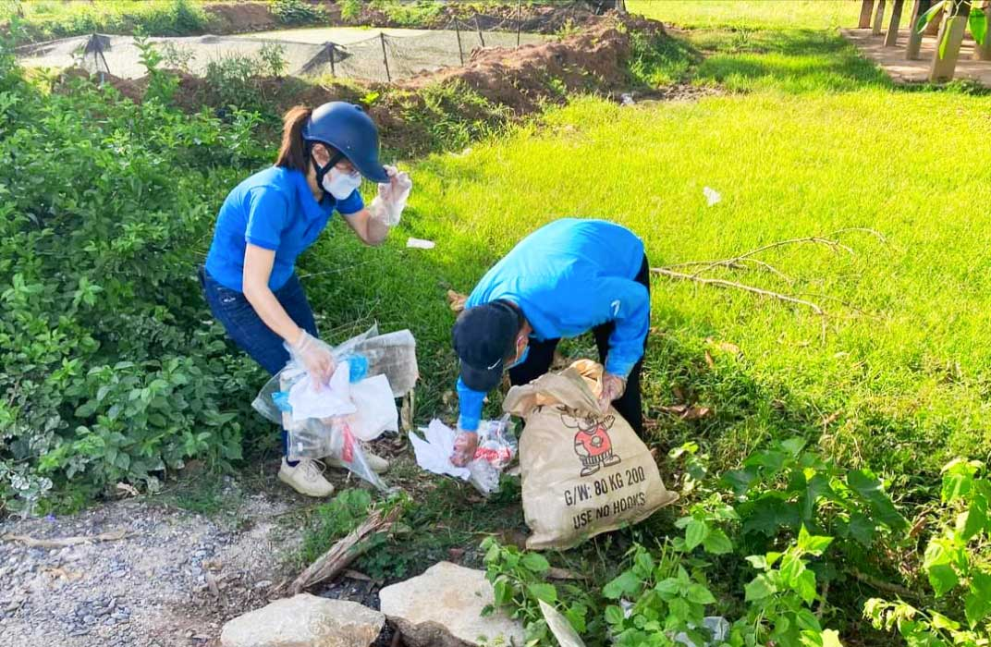
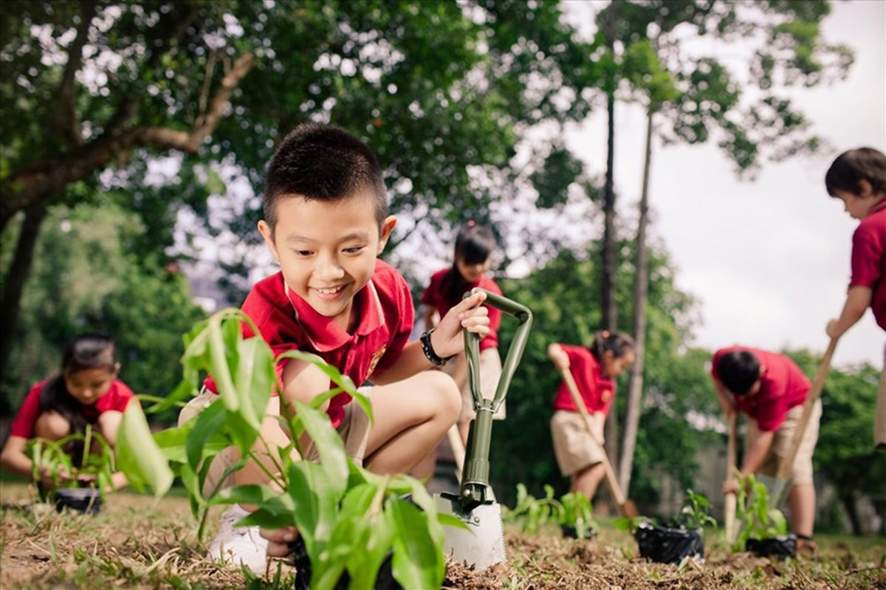
KHỞI ĐỘNG

Slide 4
BÀI 5.
BẢO VỆ MÔI TRƯỜNG VÀ TÀI NGUYÊN THIÊN NHIÊN

Slide 5
NỘI DUNG BÀI HỌC
Sự cần thiết phải bảo vệ môi trường và tài nguyên thiên nhiên
1
Quy định cơ bản của pháp luật về bảo vệ môi trường và tài nguyên thiên nhiên
2

Slide 6
NỘI DUNG BÀI HỌC
Một số biện pháp bảo vệ môi trường và tài nguyên thiên nhiên
3
Trách nhiệm của học sinh trong việc bảo vệ môi trường và tài nguyên thiên nhiên
4

Slide 7
1. Sự cần thiết phải bảo vệ môi trường và tài nguyên thiên nhiên

Slide 8
HOẠT ĐỘNG NHÓM
Đọc thông tin a (SGK tr.25, 26) và trả lời các câu hỏi:
Nhóm 1, 2
Nhóm 3, 4
Môi trường bị ô nhiễm đã ảnh hưởng tới động, thực vật và con người như thế nào? Lấy thêm ví dụ minh chứng ảnh hưởng của ô nhiễm môi trường tới đời sống và sản xuất của con người?
Theo em, việc bảo vệ môi trường cần thiết như thế nào đối với cuộc sống của người dân và mỗi quốc gia.

Slide 9
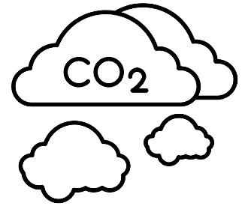
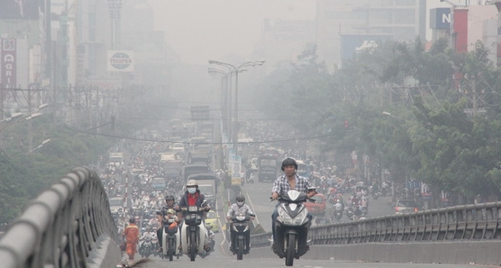
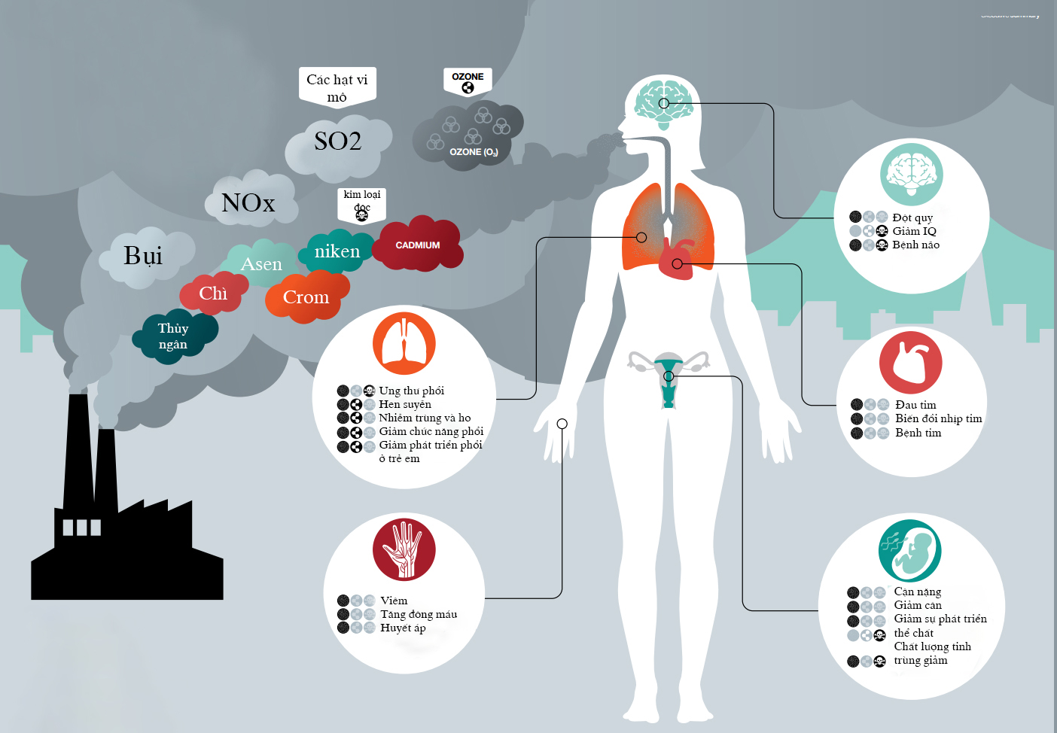
Câu hỏi a
Ô nhiễm không khí, đặc biệt là ô nhiễm bụi mịn, đang trở thành vấn đề của các quốc gia đang phát triển như Việt Nam.
Việc phơi nhiễm với hàm lượng bụi cao trong không khí, làm tăng nguy cơ mắc các bệnh nhiễm khuẩn cấp tính đường hô hấp dưới, đột quỵ, đau tim, bệnh tắc nghẽn phổi mãn tính và ung thư phổi.

Slide 10
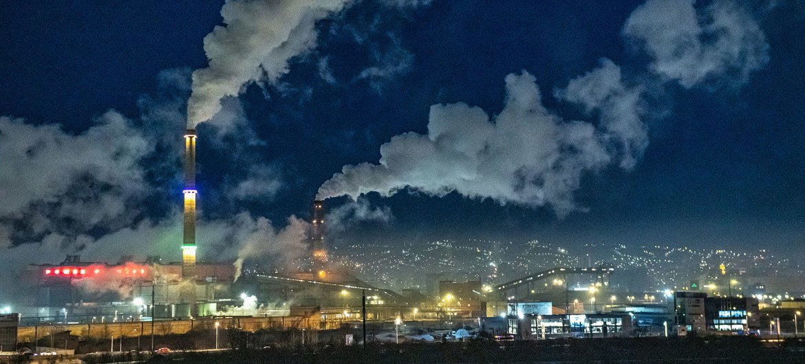
Câu hỏi a
Khí thải từ hoạt động giao thông và hoạt động công nghiệp chứa nhiều thành phần độc hại (CO, NO2,...) có thể gây ung thư hoặc gây kích thích. Một số chất độc khác có thể ngấm vào máu, ảnh hưởng nghiêm trọng tới sức khỏe con người.

Slide 11
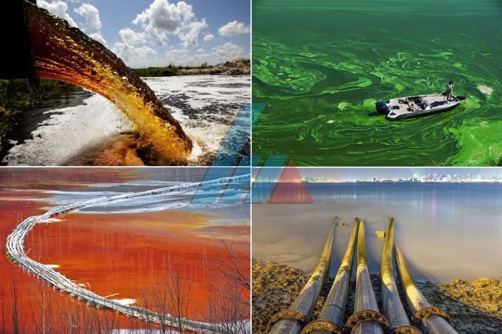
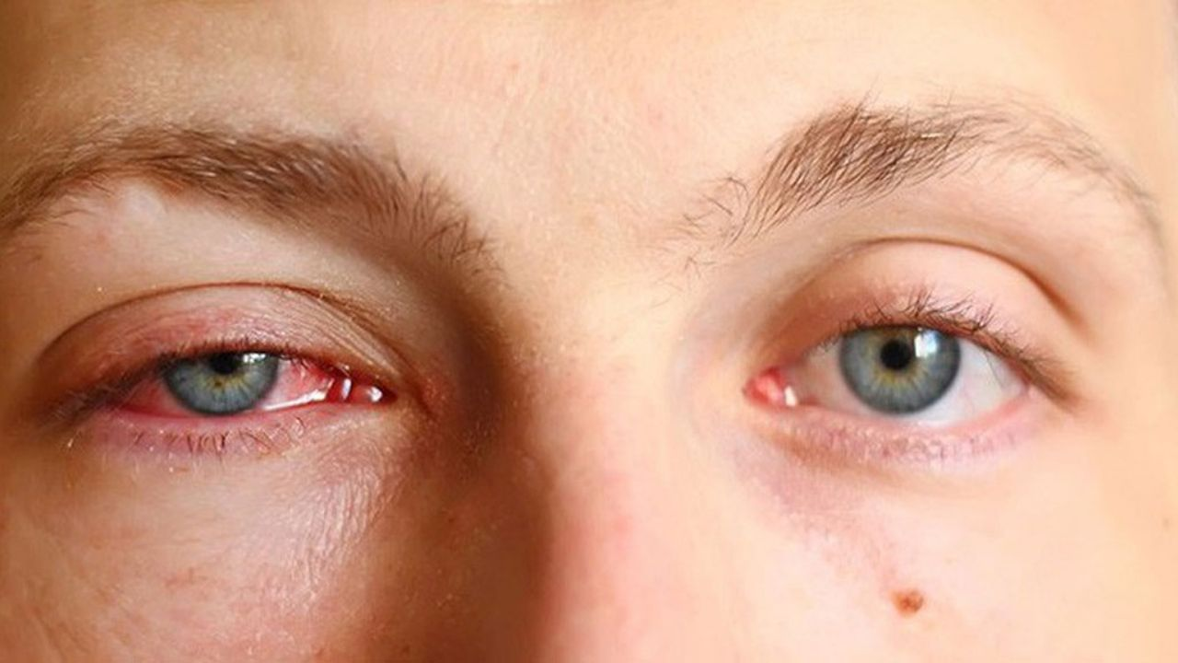
Ảnh hưởng của ô nhiễm nguồn nước đối với sức khỏe con người thông qua uống nước bị ô nhiễm, các loại rau quả, thủy hải sản được nuôi trồng trong nước bị ô nhiễm,...
Gây ra một số bệnh về đường tiêu hóa, bệnh giun sán, các bệnh do muỗi truyền, các bệnh về mắt, ngoài da,...

Slide 12
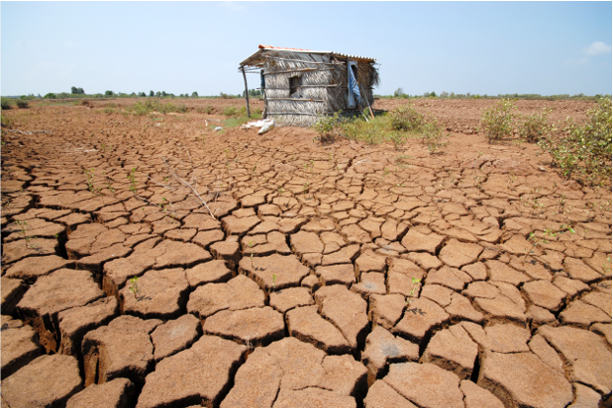
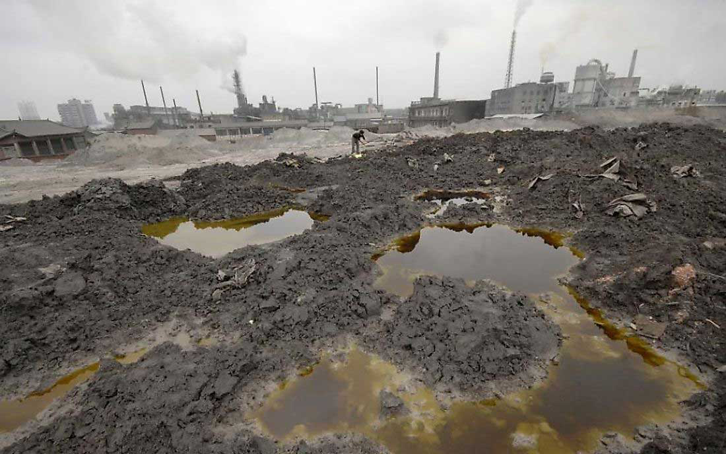
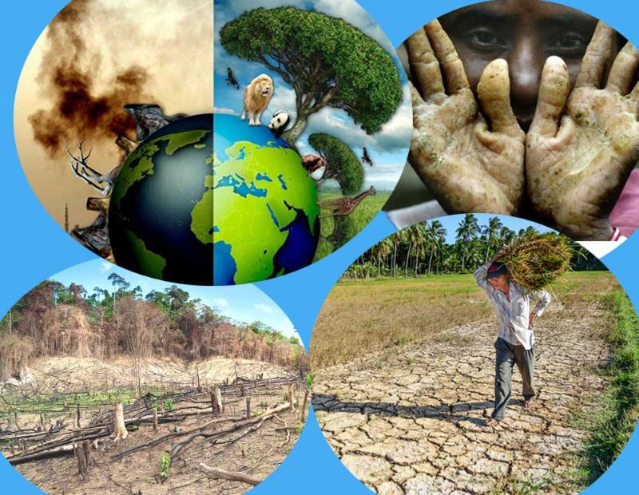
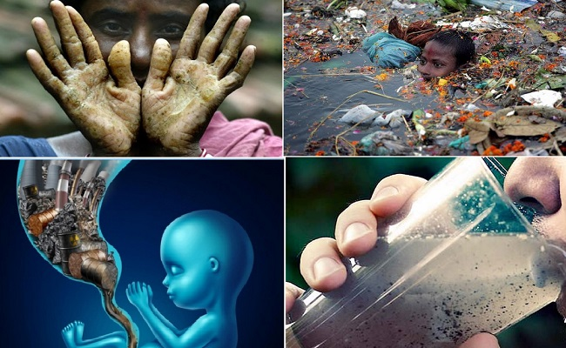
Ô nhiễm đất không chỉ ảnh hưởng đến sản xuất nông nghiệp và chất lượng nông sản mà còn ảnh hưởng đến sức khỏe con người và động vật thông qua chuỗi thức ăn.

Slide 13
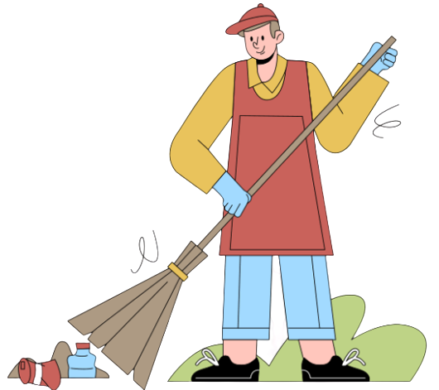
Câu hỏi b
Việc bảo vệ môi trường là cần thiết đối với con người và sự phát triển của mỗi quốc gia để giảm thiểu ảnh hưởng đối với đời sống xã hội và sự phát triển bền vững. Bảo vệ môi trường chính là bảo vệ sự sống của chúng ta.

Slide 14
Kết luận
Tầm quan trọng của môi trường và tài nguyên thiên nhiên:
Có tầm quan trọng đặc biệt đối với đời sống con người.
Là cơ sở để phát triển kinh tế, văn hóa, xã hội.
Tạo cho con người phương tiện sinh sống, phát triển trí tuệ, đạo đức, tinh thần.

Slide 15
Đọc thông tin b (SGK tr.26, 27) và
trả lời các câu hỏi:
Hoạt động nhóm
Nhóm 1, 2: Em hãy cho biết tài nguyên rừng có vai trò như thế nào đối với cuộc sống của con người?
Nhóm 3, 4: Theo em, việc bảo vệ và khai thác hợp lí tài nguyên thiên nhiên có ý nghĩa như thế nào đối với cuộc sống của người dân và sự phát triển của mỗi quốc gia?

Slide 16
Câu hỏi a
Tài nguyên rừng có ý nghĩa vô cùng to lớn đối với cuộc sống của con người
5 vai trò chính
Nuôi dưỡng đất
Lưu trữ cac-bon
Cung cấp thực phẩm lành mạnh con người
Điều tiết nước
Là nhà của khoảng 80% loài trên cạn

Slide 17
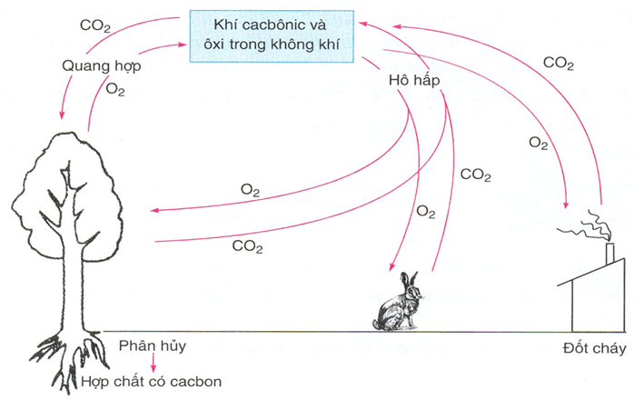
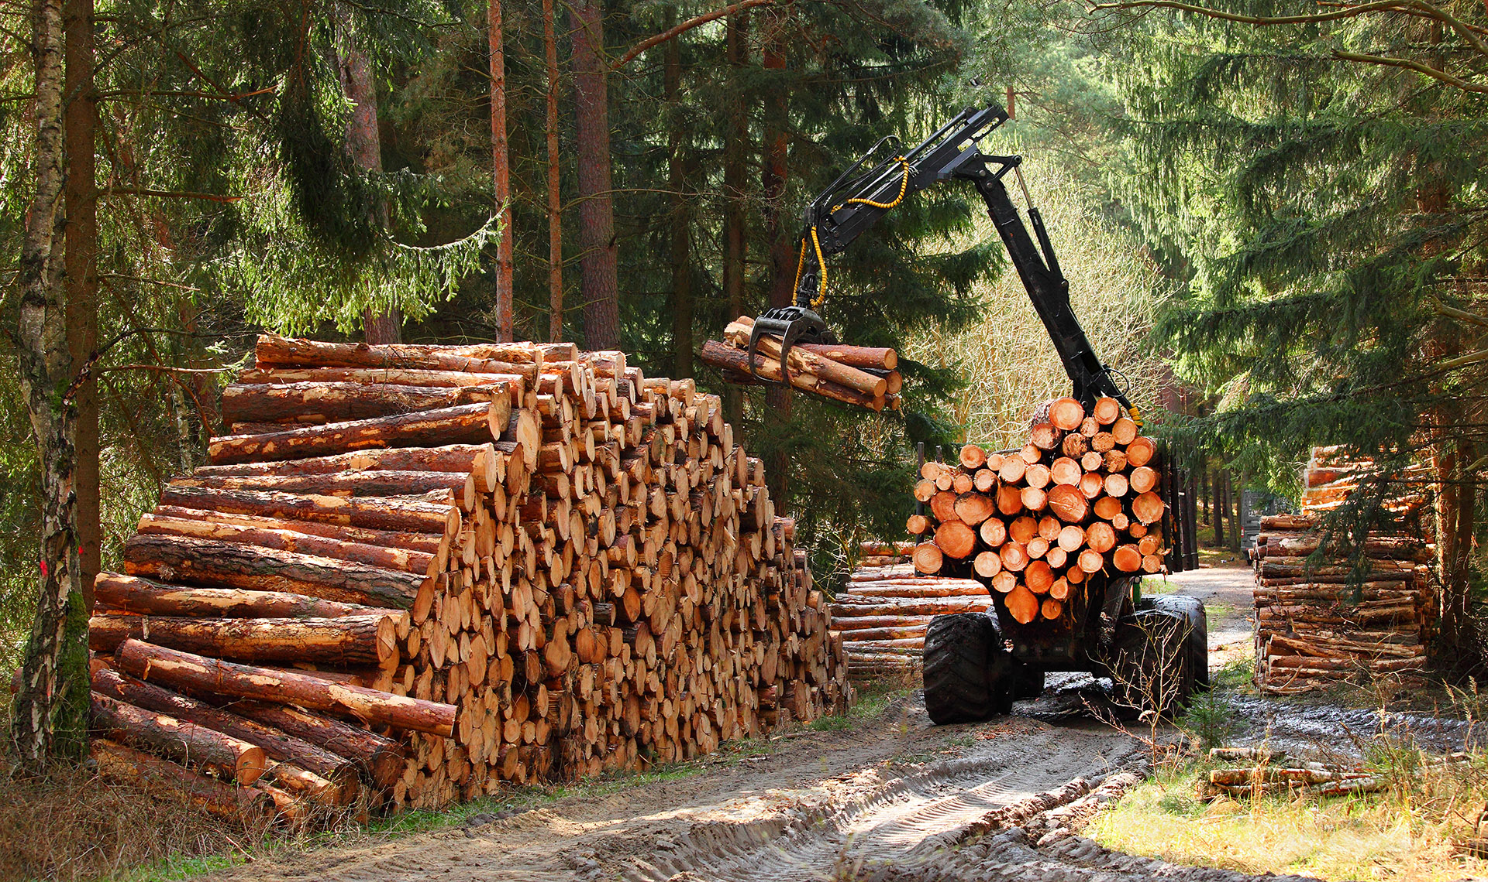
Câu hỏi a
Rừng là lá phổi xanh, điều hòa khí hậu, bảo tồn một số loài động vật quý hiếm
Cung cấp lâm sản xuất khẩu

Slide 18
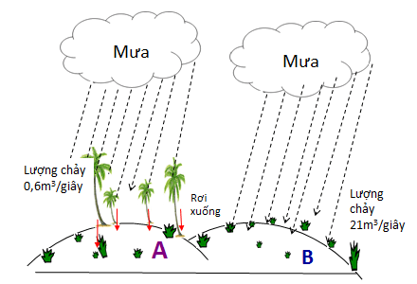
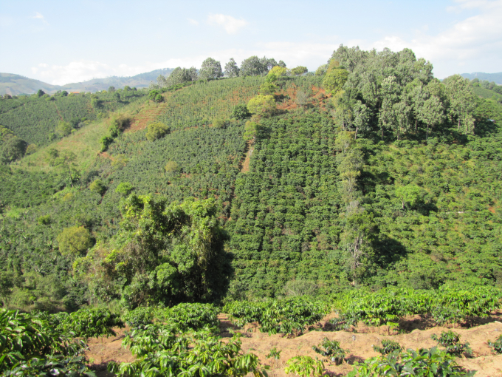
Câu hỏi a
Thảm thực vật rừng có vai trò quan trọng trong công việc chống xói mòn, sạt lở, hạn chế lũ lụt cũng như giữ được nguồn nước ngầm, tránh hạn hán,...

Slide 19
Câu hỏi b
Việc bảo vệ và khai thác hợp lí tài nguyên thiên nhiên có ý nghĩ vô cùng to lớn đối với cuộc sống của người dân và sự phát triển của mỗi quốc gia:
Đối với người dân: khai thác tài nguyên thiên nhiên để phục vụ cuộc sống.
Đối với mỗi quốc gia: là điều kiện cần để phát triển nền kinh tế, tạo ra nguồn tích lũy vốn ban đầu cho công nghiệp hóa, hiện đại hóa đất nước; thu hút vốn đầu tư nước ngoài.

Slide 20
Kết luận
Sự cần thiết phải bảo vệ tài nguyên thiên nhiên:
Giúp cho nguồn tài nguyên không bị cạn kiệt.
Là quyền, nghĩa vụ và trách nhiệm của mọi cơ quan, tổ chức, cộng đồng dân cư, hộ gia đình và cá nhân.
Nhà nước có chính sách bảo vệ môi trường và tài nguyên thiên nhiên; bảo tồn thiên nhiên; đa dạng sinh học; chủ động phòng, chống thiên tai, ứng phó với biến đổi khí hậu.

Slide 21
2. Một số quy định của pháp luật về bảo vệ môi trường, tài nguyên thiên nhiên

Slide 22
Hoạt động nhóm
Quan sát tranh 1 – 3 (SHS tr.28): Căn cứ vào các quy định của pháp luật, em hãy cho biết chủ thể đã thực hiện đúng hay vi phạm các quy định của pháp luật về bảo vệ môi trường? Vì sao?
Nhóm 1, 2
Nhóm 3, 4
Nhóm 5, 6
Thông tin 1
Thông tin 2
Thông tin 3

Slide 23
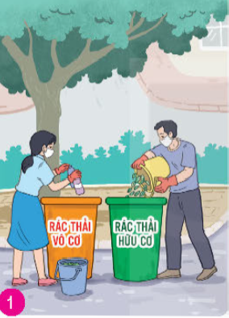
Chủ thể thực hiện đúng các quy định của pháp luật về bảo vệ môi trường.
Đã phân loại rác thải sinh hoạt

Slide 24
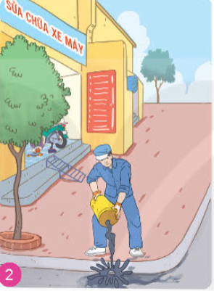
Chủ thể vi phạm pháp luật về bảo vệ môi trường.
Nguyên nhân: đổ rác thải xuống hè phố, gây ô nhiễm môi trường.

Slide 25
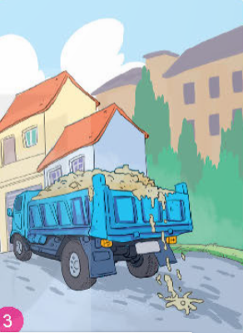
Chủ thể vi phạm pháp luật về bảo vệ môi trường.
Nguyên nhân: vận chuyển vật liệu xây dựng nhưng không bảo quản, che chắn khiến chất thải rơi xuống lòng đường, hè phố, gây ô nhiễm môi trường.

Slide 26
Hoạt động nhóm
Dựa vào thông tin 1, em hãy cho biết: Các chủ thể nào trong hai bức tranh đã thực hiện đúng các quy định của pháp luật về bảo vệ tài nguyên thiên nhiên? Vì sao?
Nhóm 1
Nhóm 2

Slide 27
Các bạn trong hình đã có việc làm đúng đắn: tích cực hưởng ứng tết trồng cây để giúp không khí trong lành, giảm thiểu tác hại của ô nhiễm môi trường.
Chủ thể đã vi phạm pháp luật về bảo vệ tài nguyên thiên nhiên: săn bắn trái phép động vật hoang dã, động vật rừng.

Slide 28
Kết luận
Pháp luật Việt Nam quy định:
Nghiêm cấm các hoạt động chặt, phá, lấn chiếm, đốt rừng; đưa chất cháy nổ, săn bắn, nuôi nhốt, giết, tàng trữ, buôn bán động vật rừng trái quy định; khai thác tài nguyên thiên nhiên trái quy định của pháp luật.
Chỉ được tiến hành hoạt động khoáng sản khi được cơ quan quản lí nhà nước có thẩm quyền cho phép.

Slide 29
Kết luận
Pháp luật Việt Nam quy định:
Nghiêm cấm hủy hoại nguồn lợi thủy sản, nơi cư trú của các loài thủy sản; khai thác, nuôi trồng thủy sản ảnh hưởng đến môi trường.
Nghiêm cấm đổ chất thải, chất độc hại làm ô nhiễm, suy thoái, cạn kiệt nguồn nước; xả thải khí độc hại trực tiếp vào nguồn nước, lòng đất; khai thác trái phép khoáng sản, cát, sỏi trên sông, suối, kênh rạch, gây sạt lở, biến dạng dòng chảy;...

Slide 30
3. Một số biện pháp bảo vệ
môi trường và tài nguyên
thiên nhiên

Slide 31
Hoạt động nhóm
Đọc thông tin 1, 2 (SGK tr.30, 31) và trả lời câu hỏi:
Những biện pháp nêu ở thông tin trên có tác dụng bảo vệ môi trường và tài nguyên thiên nhiên như thế nào?

Slide 32
Hoạt động nhóm
Thông tin 1: Việc Thủ tướng Chính phủ phê duyệt đề án trồng 1 tỷ cây xanh góp phần bảo vệ môi trường sinh thái, cải thiện cảnh quan và ứng phó với biến đổi khí hậu, phát triển kinh tế xã hội, nâng cao chất lượng cuộc sống người dân và sự phát triển bền vững của đất nước.

Slide 33
Hoạt động nhóm
Thông tin 2: Việc ứng dụng nông nghiệp hữu cơ giúp hạn chế tối đa các hóa chất gây độc hại cho cây trồng và môi trường, góp phần bảo vệ môi trường, đồng thời bảo vệ nguồn nước, nguồn đất.

Slide 34
Dọn dẹp vệ sinh nhà ở, đường phố tại địa phương mình sống
Vứt rác đúng nơi quy định, không xả rác bừa bãi
Một số biện pháp bảo vệ môi trường
Hạn chế sử dụng túi nilon, tích cực trồng cây xanh
Không tiếp tay cho hành vi gây tổn hại đến môi trường

Slide 35
Tiết kiệm nước sạch,
khóa vòi nước khi không sử dụng
Sửa chữa và khắc phục đường ống nước bị rò rỉ
Một số biện pháp bảo vệ tài nguyên
Tái sử dụng nước sinh hoạt để tưới cho cây trồng
Tắm bằng vòi hoa sen thay vì tắm bồn

Slide 36
KẾT LUẬN. Một số biện pháp bảo vệ môi trường và tài nguyên thiên nhiên:
Chấp hành các quy định pháp luật về bảo vệ tài nguyên, môi trường.
Tích cực tham gia vào các phong trào, hoạt động bảo vệ môi trường tại địa phương.
Thường xuyên tổ chức tuyên truyền nâng cao ý thức bảo vệ môi trường cho người dân, cộng đồng, doanh nghiệp, thực hiện tăng trưởng xanh, phát triển kinh tế ít chất thải, kinh tế tuần hoàn, trồng rừng,...
Nghiêm cấm mọi hoạt động làm suy kiệt nguồn tài nguyên, hủy hoại môi trường.
Phê phán, đấu tranh với các hành vi gây ô nhiễm môi trường và phá hoại tài nguyên thiên nhiên.

Slide 37
4. Trách nhiệm của học sinh trong việc bảo vệ môi trường và tài nguyên thiên nhiên

Slide 38
Quan sát 3 bức tranh trong SHS tr.31 và trả lời câu hỏi: Các bạn trong tranh đã làm gì để bảo vệ môi trường và tài nguyên thiên nhiên?
Quét vôi, bóc bỏ quảng cáo trên tường rào.
→ Làm sạch cảnh quan, môi trường.
Tố cáo hành vi vi phạm luật bảo vệ môi trường và tài nguyên rừng với cơ quan nhà nước có thẩm quyền.
Tham gia hoạt động vẽ tranh tuyên truyền, cổ động bảo vệ môi trường và tài nguyên thiên nhiên.

Slide 39
Kết luận
Chấp hành chính sách và pháp luật về bảo vệ tài nguyên và môi trường.
Tích cực tham gia vào các hoạt động bảo vệ tài nguyên, môi trường ở địa phương.
Vận động mọi người cùng thực hiện, chống các hành vi vi phạm pháp luật về tài nguyên và bảo vệ môi trường.

Slide 40
LUYỆN TẬP
Hoạt động 1: Trả lời câu hỏi trắc nghiệm

Slide 41
Câu 1. Đâu là khái niệm chỉ tài nguyên thiên nhiên?
A. Là những điều mà con người tạo ra phục vụ cho đời sống
B. Là những vật chất được xây dựng theo các thời kì phát triển của xã hội
C. Những của cải có sẵn trong tự nhiên mà con người có thể khai thác, chế biến, sử dụng phục vụ cho nhu cần sống
C. Những của cải có sẵn trong tự nhiên mà con người có thể khai thác, chế biến, sử dụng phục vụ cho nhu cần sống
D. Những điều không thể thay thế được trong tự nhiên

Slide 42
Câu 2. Nhận định đúng nhất về tài nguyên rừng của nước ta hiện nay?
A. Tài nguyên rừng đang tiếp tục
bị suy giảm cả về số lượng lẫn
chất lượng
A. Tài nguyên rừng đang tiếp tục
bị suy giảm cả về số lượng lẫn
chất lượng
B. Dù tổng diện tích rừng đang được phục hồi nhưng chất lượng vẫn tiếp tục suy giảm
C. Tài nguyên rừng của nước ta đang được phục hồi cả về số lượng và chất lượng
D. Chất lượng rừng đã được phục hồi nhưng diện tích rừng đang giảm sút mạnh

Slide 43
Câu 3. Vì sao chúng ta cần phải khai thác một cách hợp lí
các nguồn tài nguyên thiên nhiên?
A. Vì chúng ta sẽ không dùng
được hết chúng
B. Có thể gây ra lãng phí tài nguyên
C. Vì tài nguyên thiên nhiên mang lại nguồn lợi cực lớn cho sản xuất
D. Vì tài nguyên thiên nhiên không phải vô hạn, nếu không có biện pháp khai thác hợp lí sẽ dẫn đến cạn kiệt
D. Vì tài nguyên thiên nhiên không phải vô hạn, nếu không có biện pháp khai thác hợp lí sẽ dẫn đến cạn kiệt

Slide 44
Câu 4. Ý nào dưới đây là đúng?
A. Muốn có xã hội phát triển thì phải chấp nhận ô nhiễm
B. Thay thế túi nilon bằng cách mang giỏ hoặc gói đồ bằng lá sẽ góp phần bảo vệ môi trường
B. Thay thế túi nilon bằng cách mang giỏ hoặc gói đồ bằng lá sẽ góp phần bảo vệ môi trường
C. Tài nguyên thiên nhiên
là vô hạn
D. Những tác động của con người đến thiên nhiên là không đáng kể

Slide 45
Câu 4. Là kiểm lâm trong một khu rừng lớn. Bác Minh thi thoảng đốn một vài cây gỗ quý để bán lấy tiền. Theo em, hành vi của bác là đúng hay sai?
A. Sai vì bác không thực hiện tốt nhiệm vụ của mình còn trực tiếp gây ra các thiệt hại cho môi trường
A. Sai vì bác không thực hiện tốt nhiệm vụ của mình còn trực tiếp gây ra các thiệt hại cho môi trường
B. Bác Minh thực hiện tốt nhiệm vụ mà mình được giao
C. Số gỗ mà bác Minh đem bán không quá nhiều để gây thiệt hại cho môi trường
D. Số cây gỗ trong môi trường rất nhiều nên chặt đi một vài cây gỗ quý thì không ảnh hưởng gì đến môi trường

Slide 46
LUYỆN TẬP
Hoạt động 2: Trả lời câu hỏi phần Luyện tập

Slide 47
Nhiệm vụ 1 – bài tập 1
Em đồng tình hay không đồng tình với ý kiến nào dưới đây? Vì sao?
Quan điểm | Đồng tình | Không đồng tình | Giải thích
Phát triển kinh tế mà không đi đôi với việc bảo vệ môi trường sẽ dẫn đến nhiều hậu quả xấu. Hiện nay, phát triển kinh tế phải gắn liền với việc bảo vệ môi trường là xu thế tất yếu của thế giới và phù hợp với sự phát triển bền vững.
a. Muốn phát triển kinh tế thì phải chấp nhận môi trường bị ô nhiễm.
X

Slide 48
Nhiệm vụ 1 – bài tập 1
Em đồng tình hay không đồng tình với ý kiến nào dưới đây? Vì sao?
Quan điểm | Đồng tình | Không đồng tình | Giải thích
b. Sử dụng túi vải, giấy, một số loại lá,... để gói, đựng sản phẩm thay cho túi ni-lông là góp phần bảo vệ môi trường.
Những việc làm này góp phần bảo vệ môi trường, hạn chế tác hại của rác thải ni-lông (rất khó phân hủy khí thải vào môi trường đất, nước).
X

Slide 49
Nhiệm vụ 1 – bài tập 1
Em đồng tình hay không đồng tình với ý kiến nào dưới đây? Vì sao?
Quan điểm | Đồng tình | Không đồng tình | Giải thích
c. Để bảo vệ cây trồng thì phải phun thuốc trừ sâu hóa học diệt trừ hết các loại côn trùng.
Việc phun thuốc trừ sâu hóa học sẽ diệt trừ hết các loại côn trùng có ích cho môi trường.
X

Slide 50
Nhiệm vụ 1 – bài tập 1
Em đồng tình hay không đồng tình với ý kiến nào dưới đây? Vì sao?
Quan điểm | Đồng tình | Không đồng tình | Giải thích
Việc bảo vệ môi trường là trách nhiệm chung của tất cả mọi cá nhân, tổ chức và là nghĩa vụ cơ bản của mỗi công dân được quy định tại Hiến pháp năm 2013 (Điều 43).
d. Giáo dục, tuyên truyền, xây dựng ý thức trách nhiệm về bảo vệ môi trường.
X

Slide 51
Nhiệm vụ 2 – bài tập 2
Hành vi nào dưới đây thực hiện đúng, hành vi nào vi phạm pháp luật về bảo vệ môi trường và tài nguyên thiên nhiên? Vì sao?
a) Săn, bắn, bẫy, bắt động vật quý hiếm để bán.
b) Khai thác rừng để trồng theo quy hoạch của Nhà nước.
c) Dùng mìn, điện để đánh bắt cá.
d) Tố cáo hành vi khai thác khoáng sản trái phép.
e) Phá rừng nguyên sinh để trồng cà phê.
g) Sử dụng tiết kiệm điện, nước.

Slide 52
Hành vi bảo vệ tài nguyên thiên nhiên
Trường hợp b: Khai thác rừng trồng theo quy hoạch của Nhà nước là việc làm đúng, thực hiện tốt việc phát triển bền vững.
Trường hợp d: Tố cáo hành vi khai thác khoáng sản trái phép là việc làm đúng, thực hiện tốt nghĩa vụ cơ bản của công dân trong việc bảo vệ tài nguyên thiên nhiên.
Trường hợp g: Sử dụng tiết kiệm điện, nước là một việc làm đúng, góp phần bảo vệ tài nguyên thiên nhiên và môi trường.

Slide 53
Hành vi vi phạm pháp luật về bảo vệ tài nguyên thiên nhiên
Trường hợp a: Săn, bắn, bẫy, bắt động vật quý hiếm để bán: Hành vi này vi phạm khoản 3 Điều 9 Luật Lâm nghiệp năm 2017.
Trường hợp c: Dùng mìn, điện để đánh bắt cá: Hành vi này vi phạm khoản 7 Điều 7 Luật Thủy sản năm 2017.
Trường hợp e: Phá rừng nguyên sinh để trồng cà phê: Hành vi này vi phạm khoản 1 Điều 9 Luật Lâm nghiệp năm 2017.

Slide 54
Nhiệm vụ 3 – bài tập 3
Xử lí tình huống
Nhóm 1, 2
Nhóm 3, 4
Em hãy nhận xét về hành vi của các nhân vật trong tình huống trên? Nếu là H, em sẽ làm gì?
Nếu là người dân trong xã T, em và gia đình sẽ đề xuất sáng kiến tiết kiệm tài nguyên nào? Vì sao?

Slide 55
Nhiệm vụ 3 – bài tập 3
Tình huống a:
Hành vi đổ phế thải xuống mương thoát nước của xóm là vi phạm pháp luật bảo vệ môi trường, gây ô nhiễm nguồn nước và không khí.
Việc làm của H là đúng, thực hiện tốt nghĩa vụ của công dân trong việc bảo vệ môi trường, ngăn chặn hành vi sai trái tác động xấu tới môi trường.
Việc làm của Đ không đúng vì chưa thực hiện tốt nghĩa vụ cơ bản của công dân.
Nếu em là H, em sẽ khuyên Đ đi báo công an cùng mình vì bảo vệ môi trường là nghĩa vụ cơ bản của công dân.

Slide 56
Nhiệm vụ 3 – bài tập 3
Tình huống b: Nếu là người dân trong xã T, em và gia đình mình có thể đưa ra biện pháp tiết kiệm nước sạch:
Khóa vòi nước khi không sử dụng.
Sửa chữa và khắc phục đường ống nước bị rò rỉ.
Tái sử dụng nước sinh hoạt để tưới cây trồng.
Tắm bằng vòi hoa sen thay vì tắm bồn.
Một số biện pháp tiết kiệm năng lượng: Lắp đặt bình nước nóng bằng năng lượng mặt trời; Tận dụng nguồn nước để phát điện;...

Slide 57
VẬN DỤNG
Nhiệm vụ 1: Em hãy cùng bạn tham gia cuộc thi hùng biện về chủ đề: Bảo vệ môi trường và tài nguyên thiên nhiên
Gợi ý một số chủ đề sau:
Bảo vệ môi trường là bảo vệ sự sống của chúng ta.
Rừng là lá phổi xanh.
Tiết kiệm điện vì một hành tinh xanh.
Bảo vệ nước là bảo vệ sự sống.

Slide 58
VẬN DỤNG
Nhiệm vụ 2: Thực hiện một dự án bảo vệ môi trường hoặc tài nguyên thiên nhiên ở nơi em sinh sống
Để viết bài giới thiệu, có thể dựa vào một số gợi ý sau:
Tên dự án là gì?
Người thực hiện dự án là ai?
Địa điểm và thời gian thực hiện dự án?
Mục tiêu của dự án là gì?
Nội dung thực hiện dự án

Slide 59
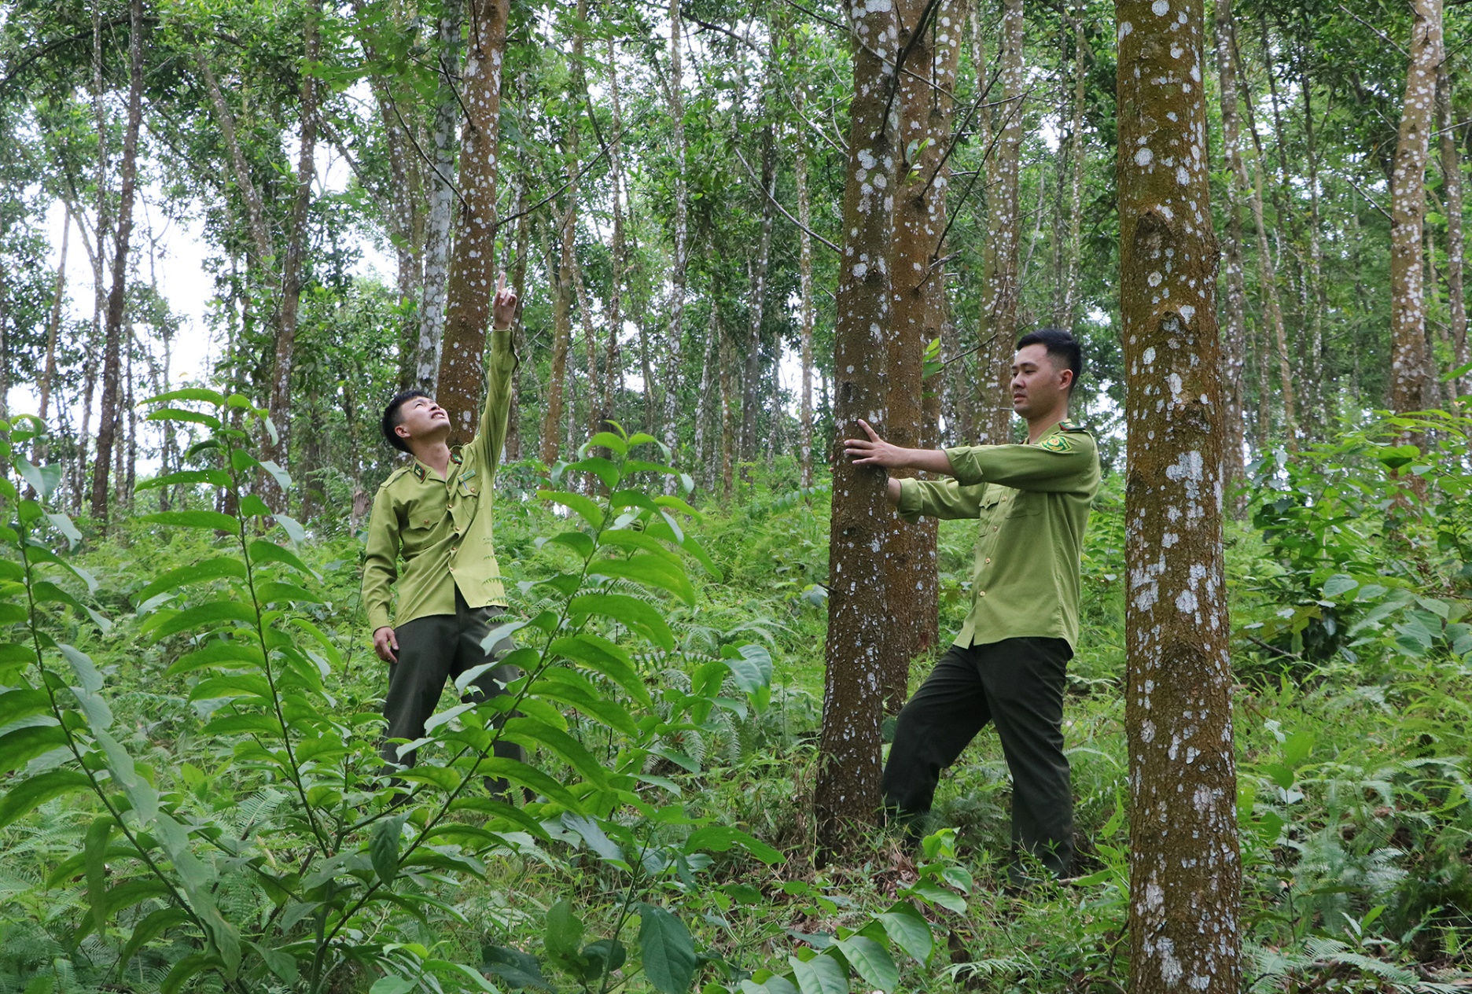
Một số bức tranh về bảo vệ tài nguyên môi trường

Slide 60
HƯỚNG DẪN VỀ NHÀ
Ôn lại kiến thức đã học:
Trả lời câu hỏi bài tập 4, 5 (phần Luyện tập) và hoàn thành nhiệm vụ phần Vận dụng.
Làm bài tập Bài 5 – SBT Giáo dục công dân 8.
Đọc và tìm hiểu trước nội dung Bài 6 – Xác định mục tiêu cá nhân.

Slide 61
CẢM ƠN CÁC EM ĐÃ CHÚ Ý LẮNG NGHE BÀI GIẢNG!

